Slide 1
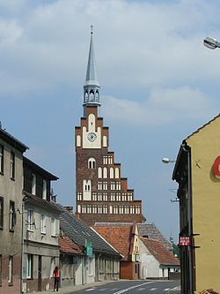
„Nasza parafia”
Wykonanie :
Kółko „Nasza parafia”

Slide 2
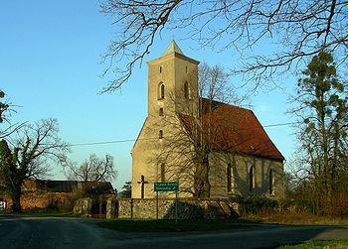
Kościół w Szydłowcu Śląskim

Slide 3
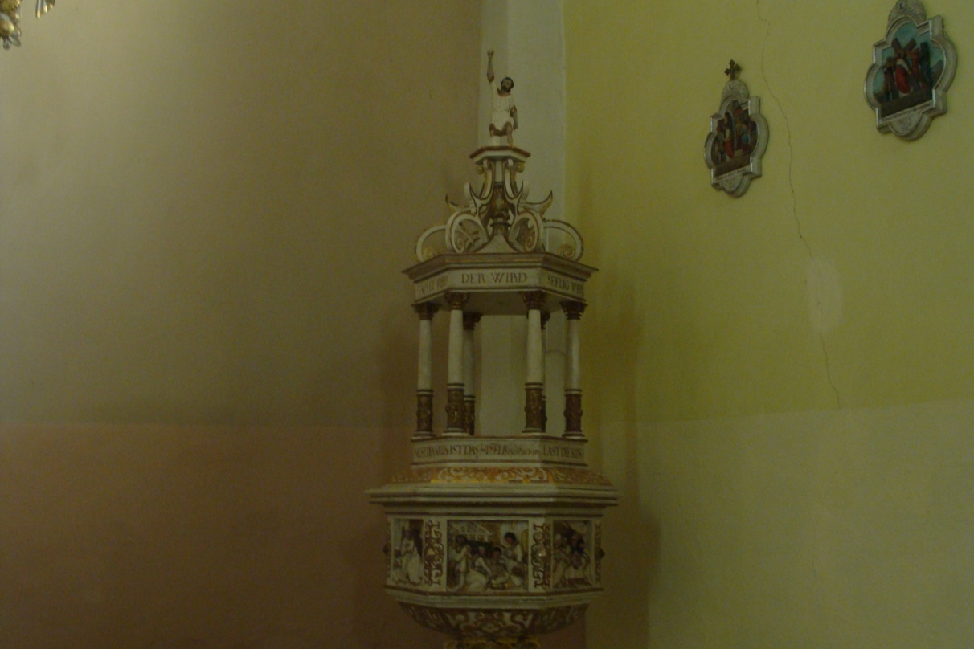
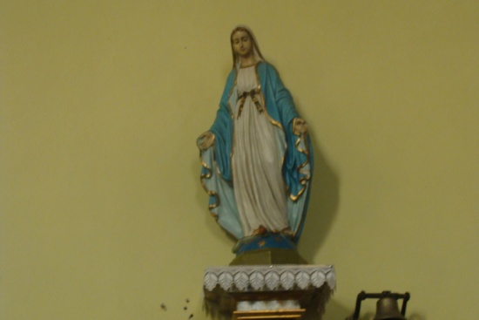
Zabytki w Kościele Szydłowieckim

Slide 4
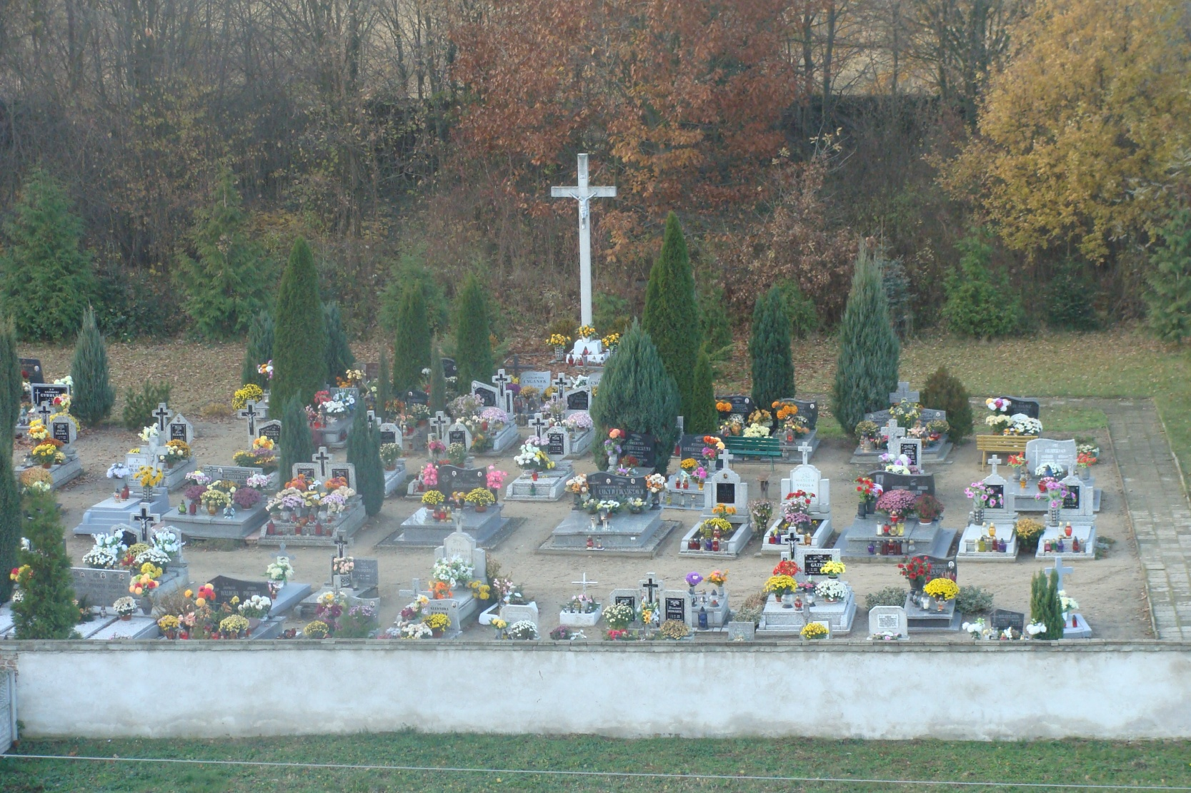
Cmentarz w Szydłowcu Śląskim

Slide 5
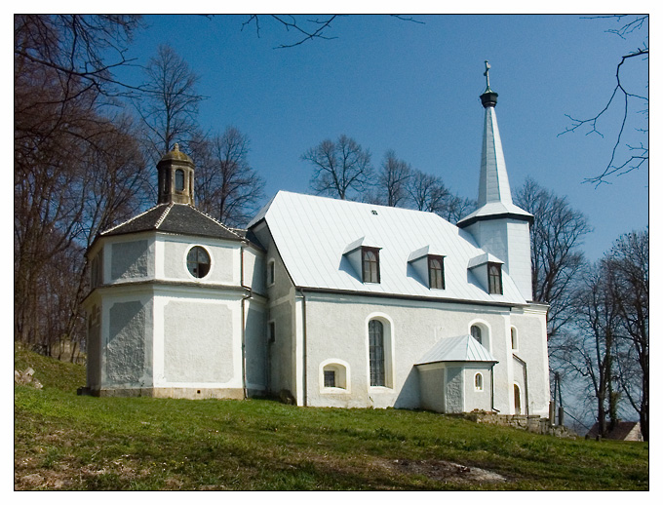
Kościół w Grodźcu

Slide 6
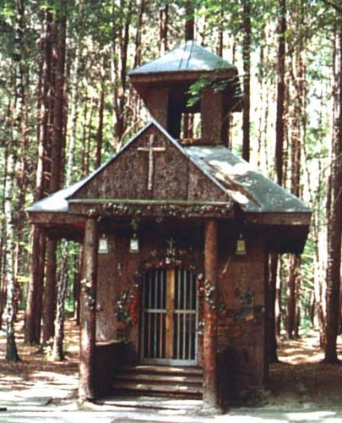
Chatka Pustelnika w Lipnie

Slide 7


Koniec Prezentacji
Kaplica w LIPNIE

